Slide 1
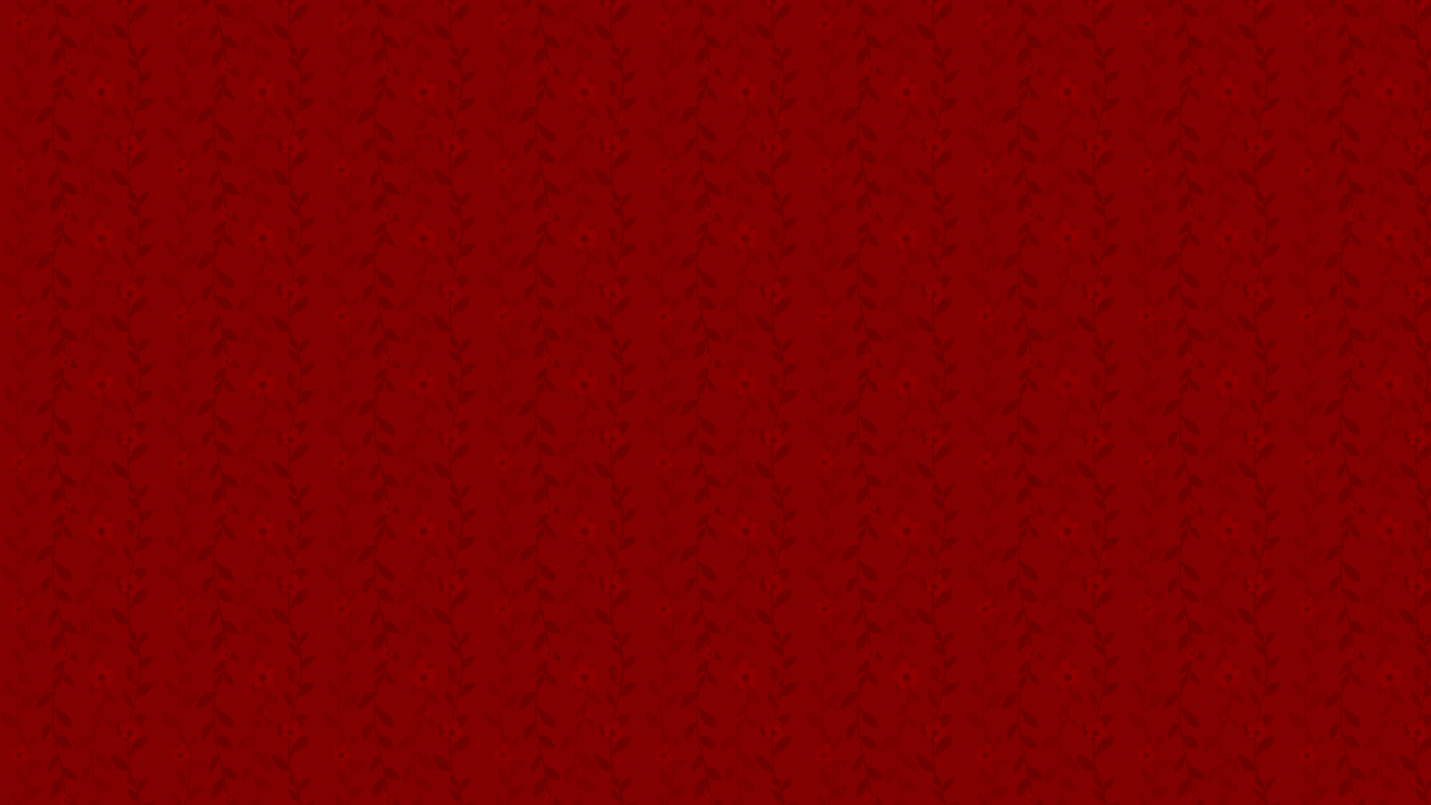
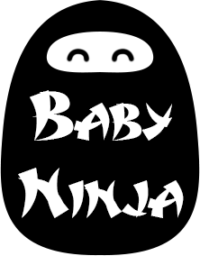
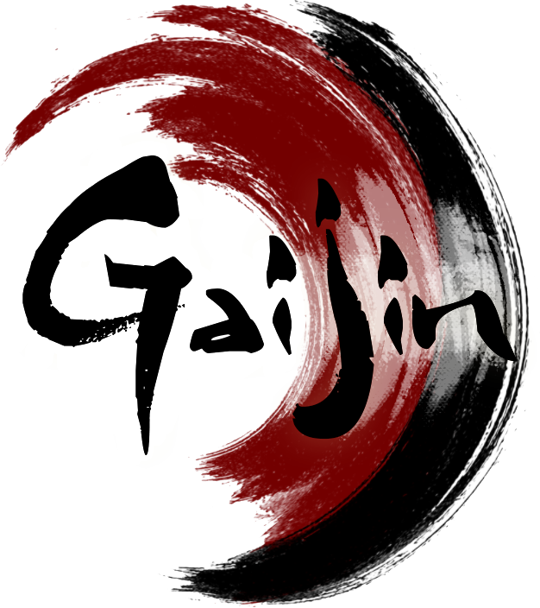
Baby Ninjas / Gaijin
Door: Wybren van den Akker, Nathaly Neleman, Rene Doomen, Jay Landeweer, Victoria Wagenmakers & Gerwin van Lagen

Slide 2
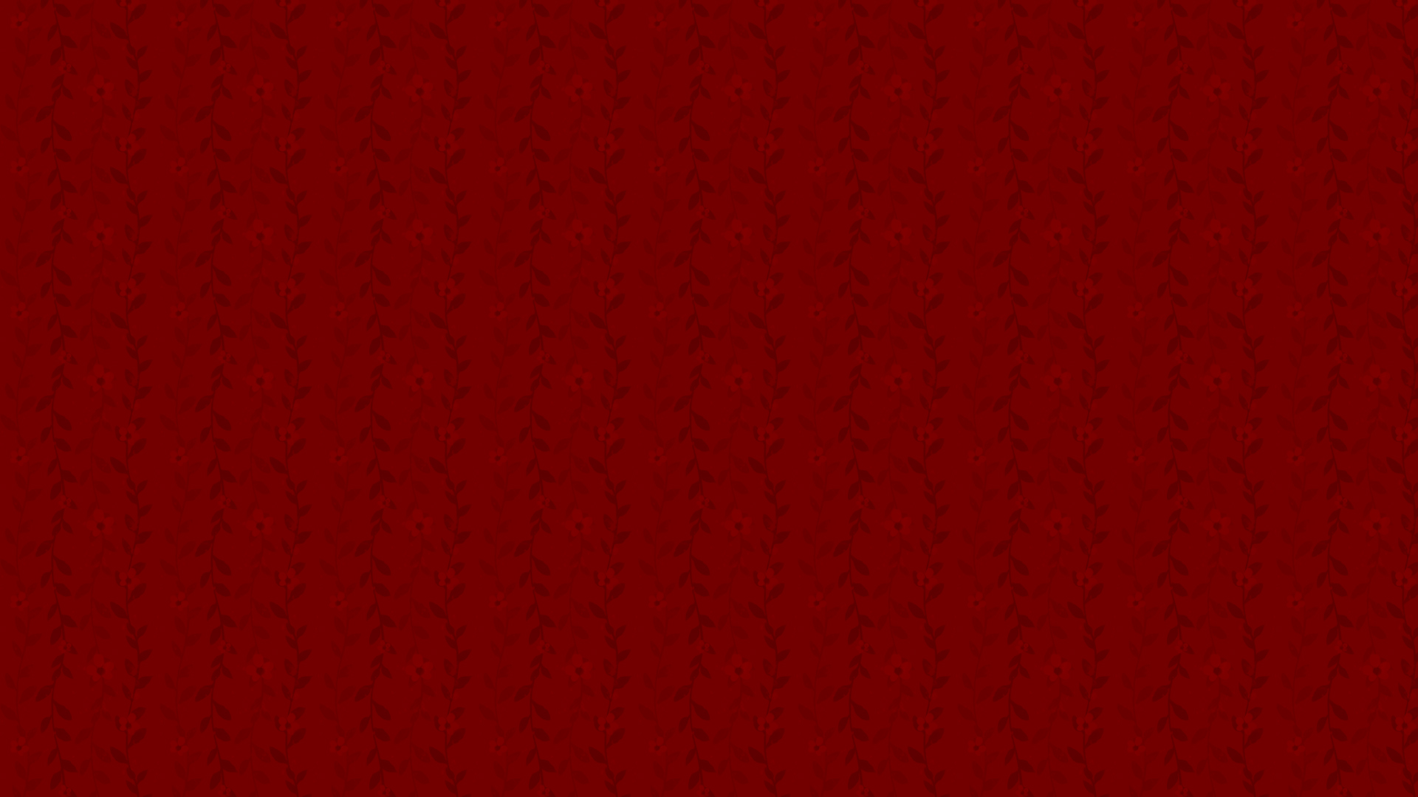
Inleiding
Concept
Organisatie
Player Design
Player Technisch
Enemy Design
Enemy Technisch
Level Design
GUI
Planning
QA
Prototype
Vragen

Slide 3
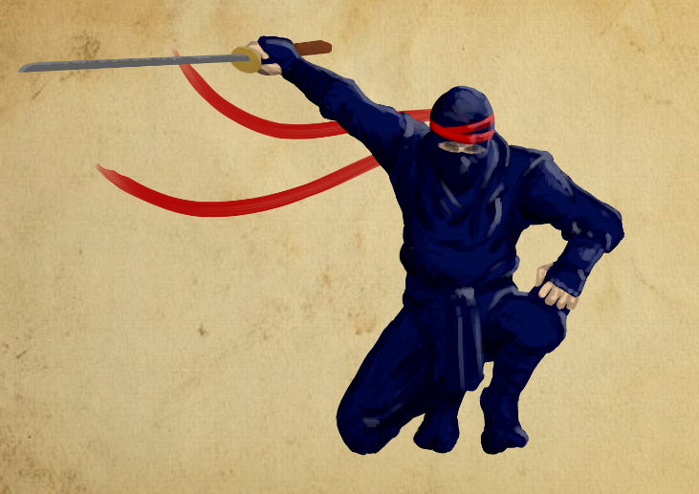
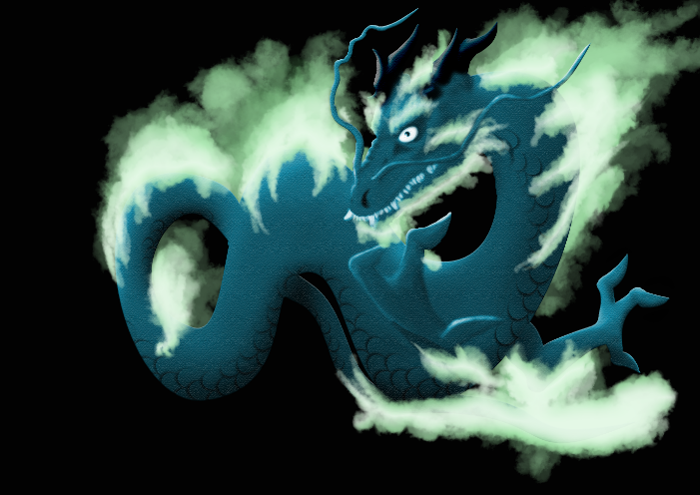
Concept
Style Guide:
Handdrawn/Semi Realism Mix
Gebruikte colors main world
Gebruikte colors afterlife
Fantasy Particles
Nacht lighting
Handdrawn Cutscenes
GUI gemaakt om te matchen met kleuren
van de kleurenpalets.
Business Value:
Voor school
Portfoliowerk
Niet voor release

Slide 4
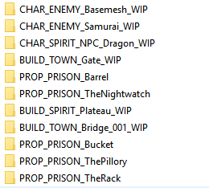
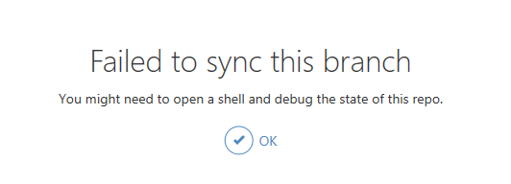
Organisatie
Naming Convention:
(CATEGORIE_LEVEL_ITEM)
PROP_SPIRIT_Torii
BUILD_TOWN_StoneWall
PROP_PRISON_Chains
Repository:
Veel problems, niet kunnen committen, syncen etc.
Vaak opnieuw clonen.
Github opstarten = syncen
Resource Budget:
Zo low poly mogelijk, niet een specifieke polycount aangehouden.
Texture resolution, vooral 2k sommige gevallen lagere resolutions.
Zo veel mogelijk aankleding maar wel manageable.

Slide 5
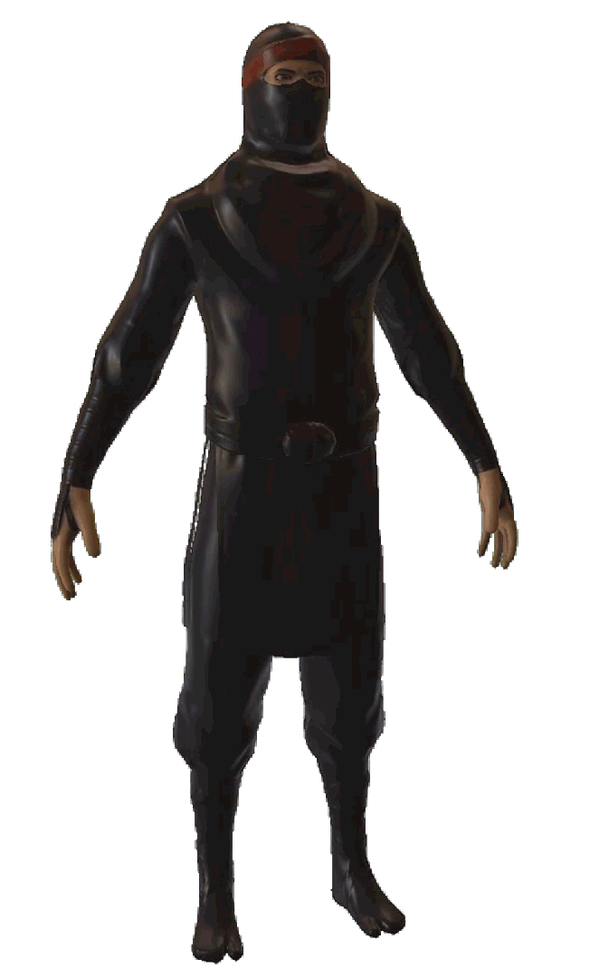
Player Design
Handdrawn/Semi Realism Mixed Textures, 2K textures.
10230 tris
Meerdere wapens
Katana
Kusarigama
Shuriken
Smokebomb
Gerigged met mixamo zelf gefixt naar behoren,
animaties zelf gemaakt.

Slide 6
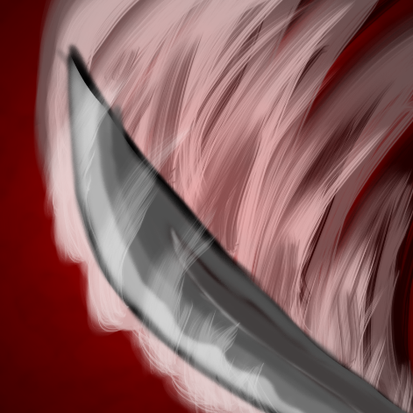
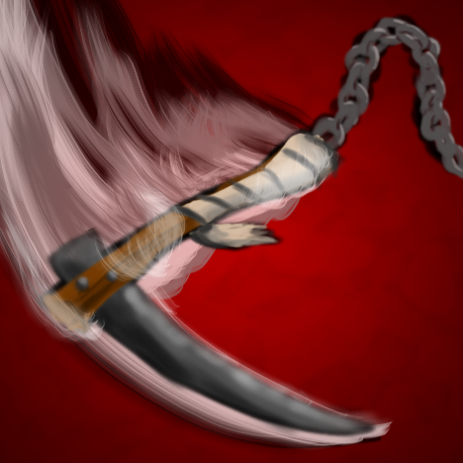
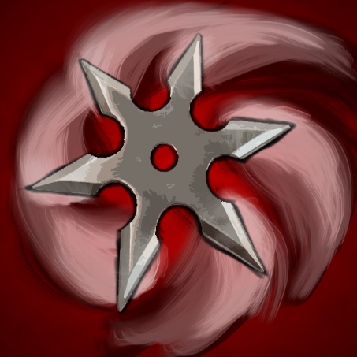
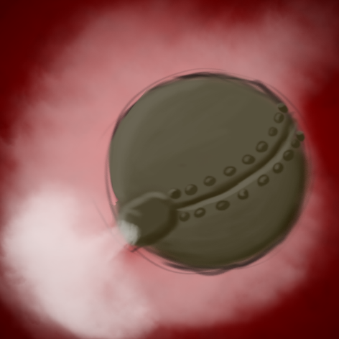
Player Technisch
4 look states, links, rechts, boven, onder
Kijkt altijd naar de muis
Combat abilities/wapens
Katana
Kusarigama
Shuriken
Smokebomb
Animator controller, 4 layers onderverdeeld in
movement, look, combat, abilities.

Slide 7
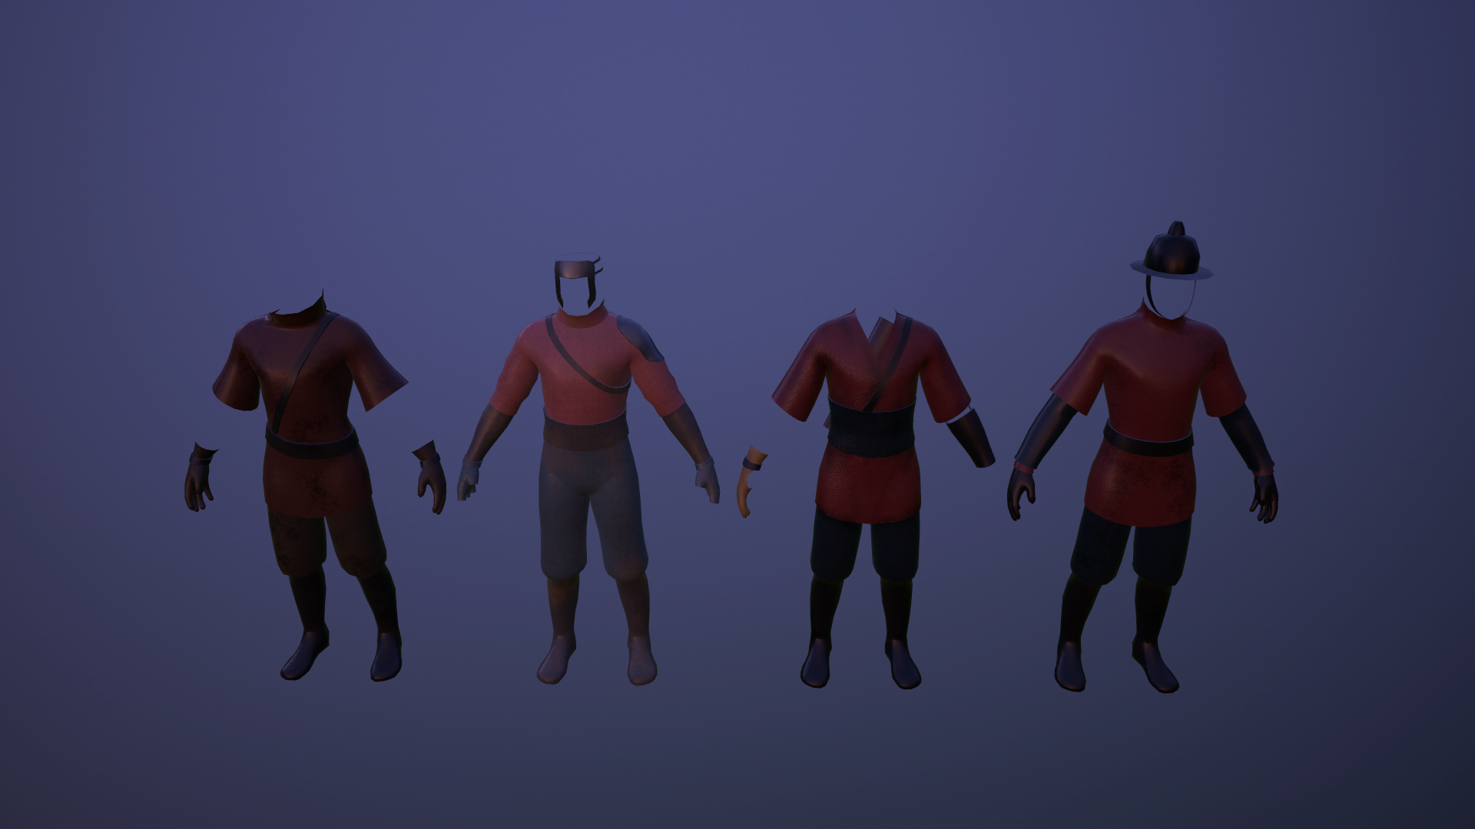
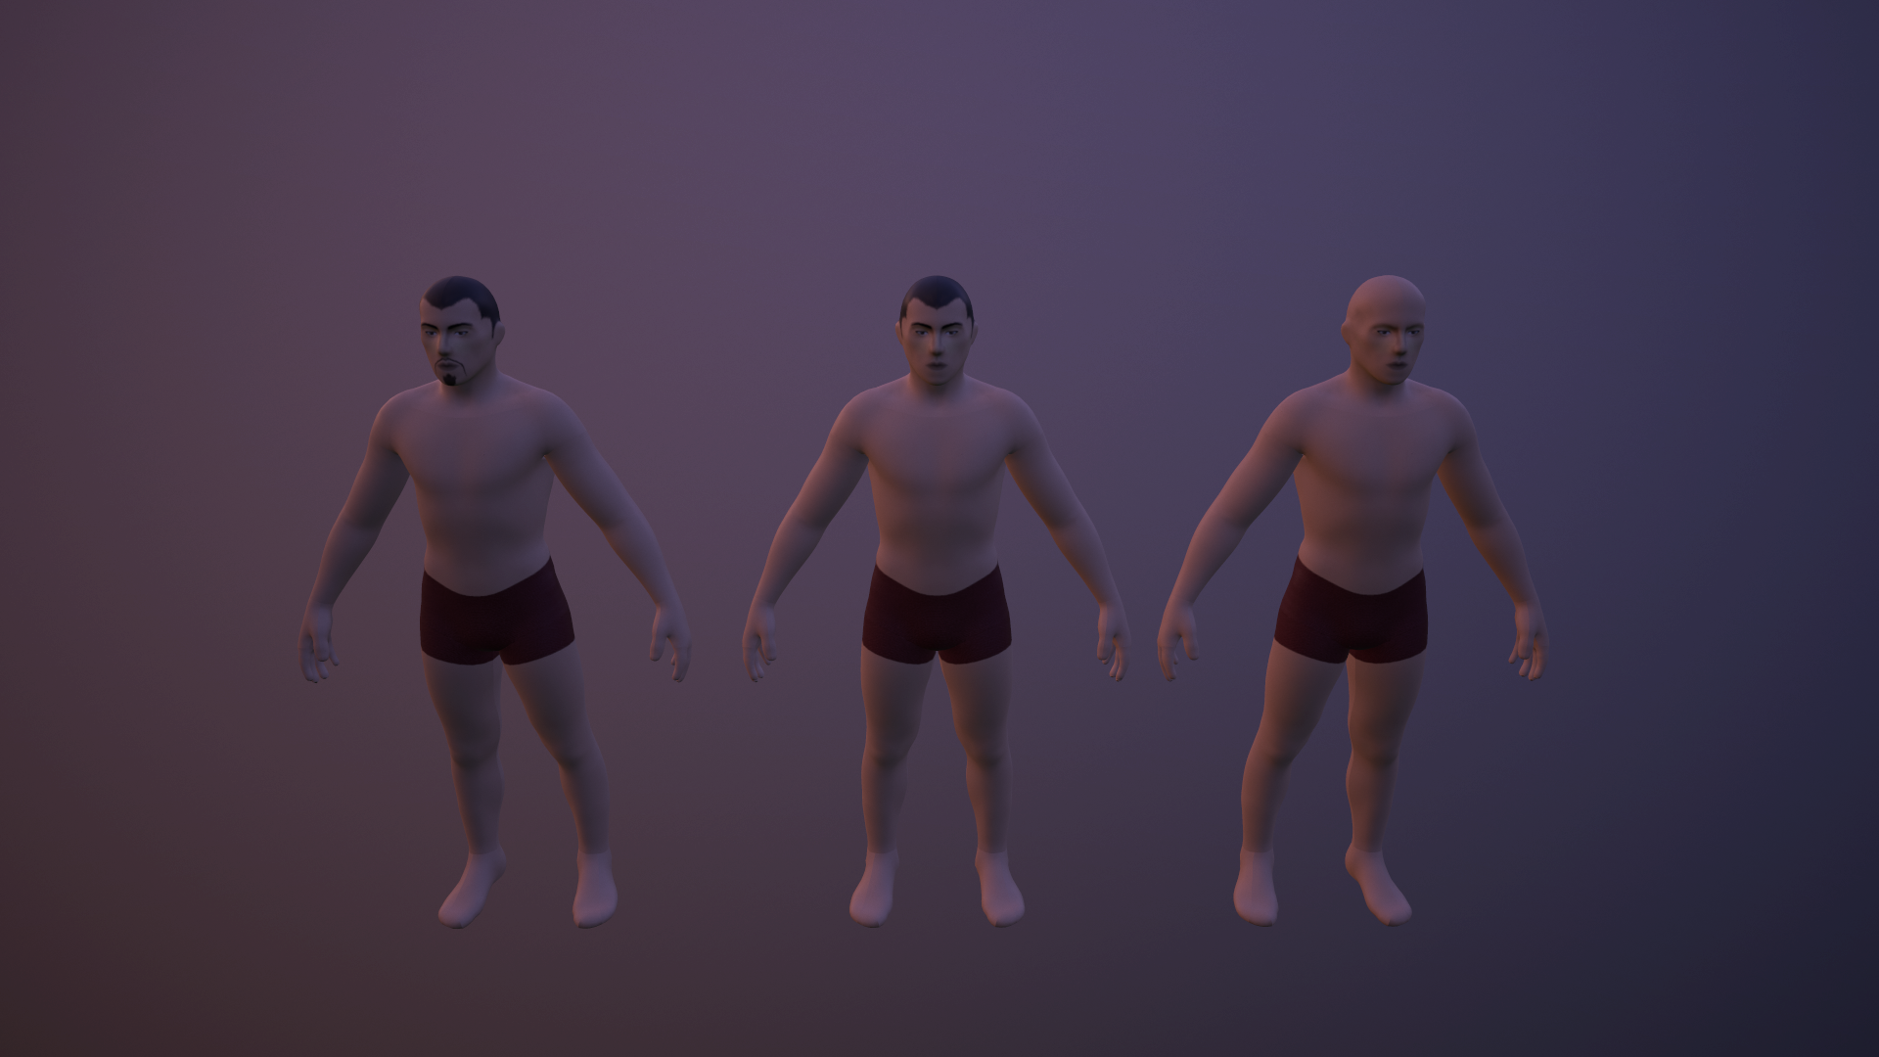
Enemy Design
Handdrawn/Semi Realism Mixed Textures, 2K textures.
Bestaat uit basemesh, die zijn aangekleed met verschillende kleding.
3300 tris
Meerdere wapens
Bow
Katana
Dagger
Shuriken
Gerigged door mixamo,
animaties allemaal zelf gemaakt.

Slide 8
Enemy Technisch
Enemies:
Guard: Standaard grunt, rent naar speler probeer in gaijins buurt te komen, heeft katana als wapen.
Archer: Inaccurate ranged enemy, pijlen zijn te ontwijken, heeft boog als wapen.
Scout: Charged naar de speler toe, wanneer in de buurt van gaijin gaat hij steken, heeft dagger als wapen.
Assassin: Hitscan enemy, niet te ontwijken, heeft shurikens als wapens.
Ranged enemys hebben een geavanceerdere line of sight berekening.
Iedere enemy heeft eigen animator controller

Slide 9
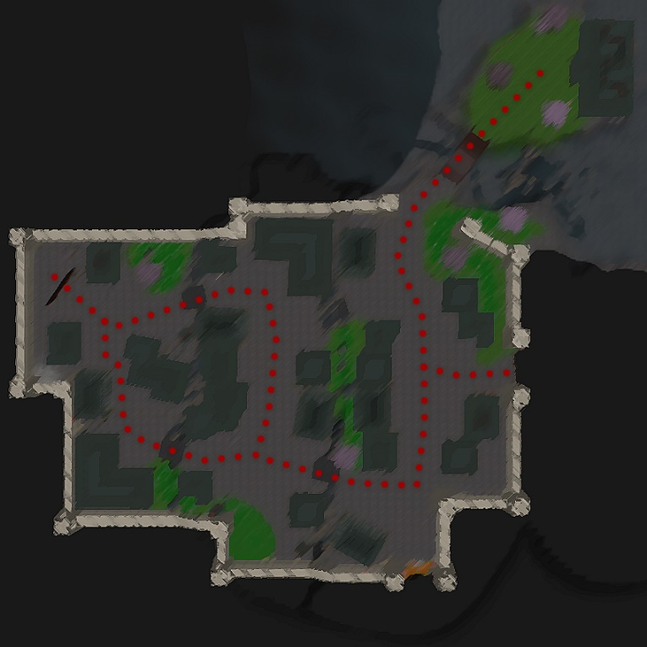
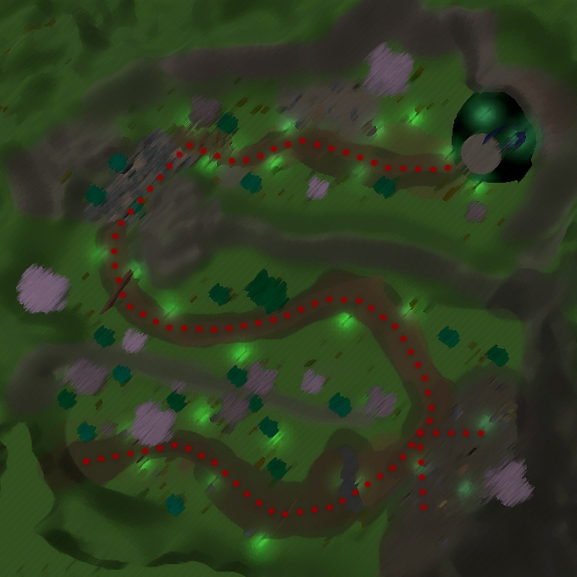
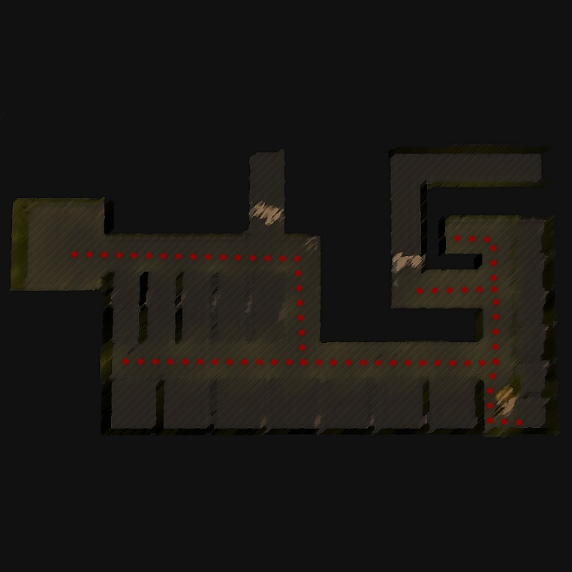
Level Design
Bestaat voornamelijk uit modular pieces.
Eerste idee, een grote map, later onderverdeeld in kleinere maps.
Eerst layout hoe alles aan elkaar moest passen, daarna alle levels uitgedacht.

Slide 10
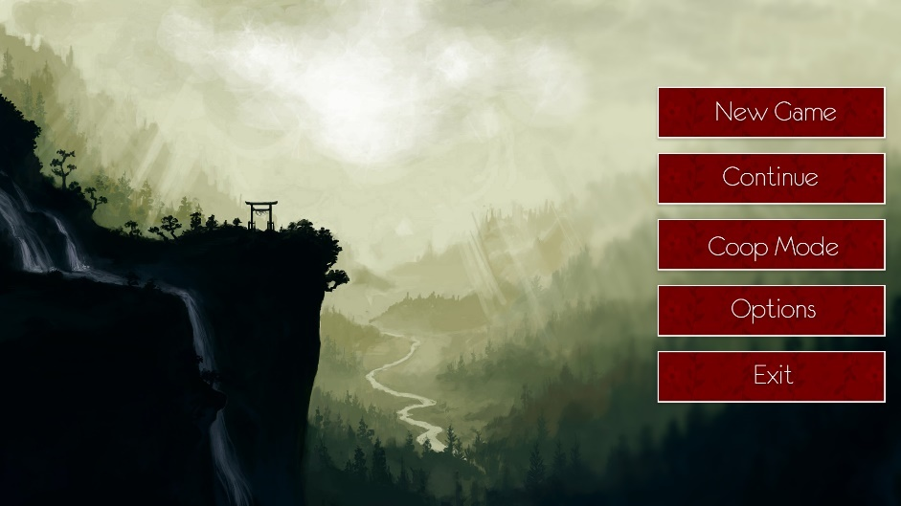
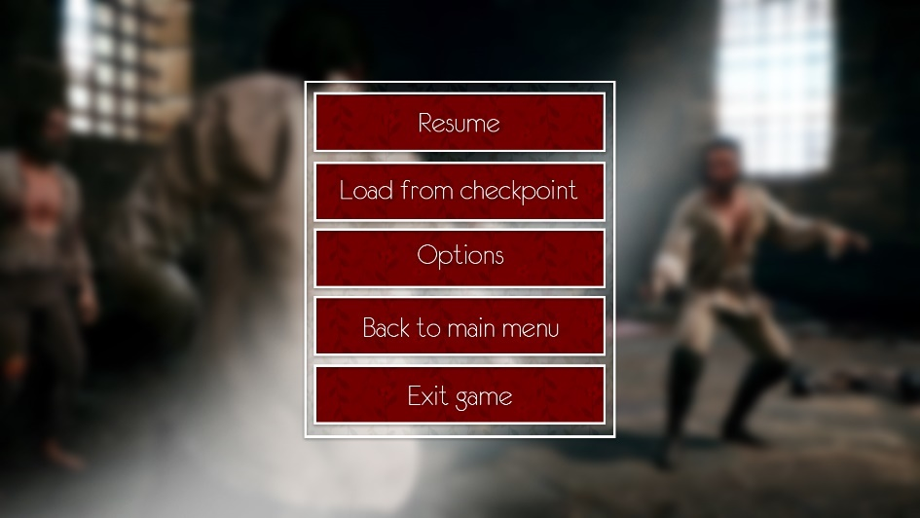
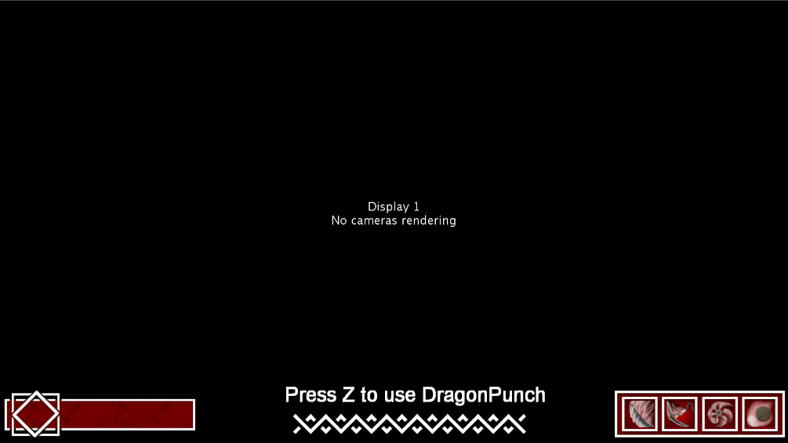
GUI
GUI matcht het kleurenpallet van het eerste level, daarnaast gefocust op japanse kleuren.
Clean, strak & responsive.
Geprobeerd zo makkelijk mogelijk te maken.
Bestaat uit:
Main Menu (Niet compleet functioneel)
New Game
Continue Game
Coop Mode
Options
Exit game
Ingame Menu
Ingame HUD
Health meter
Ability Toolbar
Charge balk voor speciale ability

Slide 11
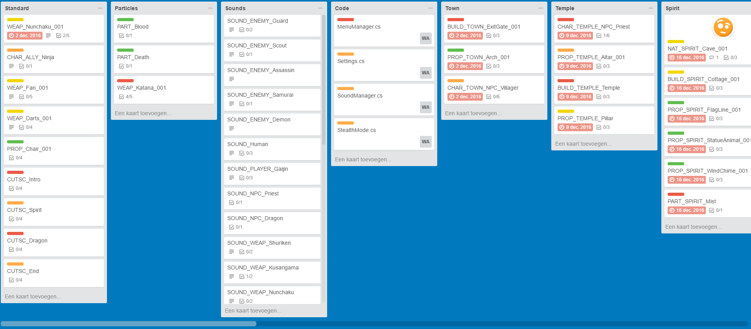
Planning
De meest deadlines zijn niet gehaald, op het einde ging wel het goed.
Uren registratie per dag bijgehouden.
Elke week planning aangepast, trello hetzelfde.
Nieuwe trello’s aangemaakt voor bepaalde situaties.
Actief bijgehouden
Rolverdeling is aangehouden door iedereen,
QA deed Wybren voornamelijk en Gerwin
deed nog wat extra taken qua art lead.

Slide 12
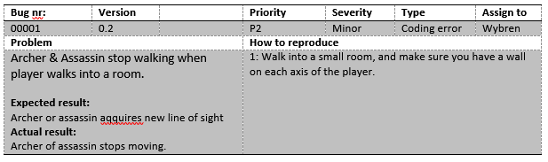
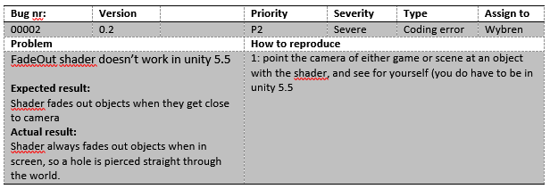
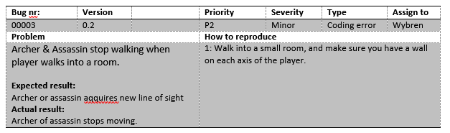
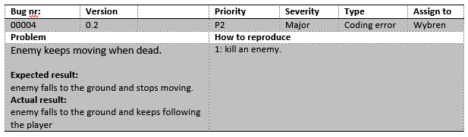
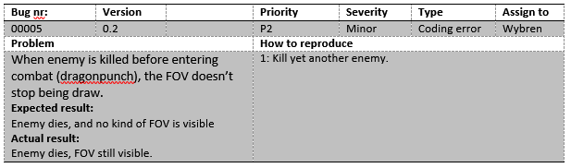
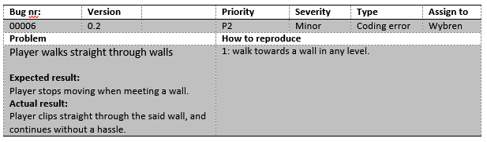
QA

Slide 13
Prototype

Slide 14
Nog vragen?

